Slide 1








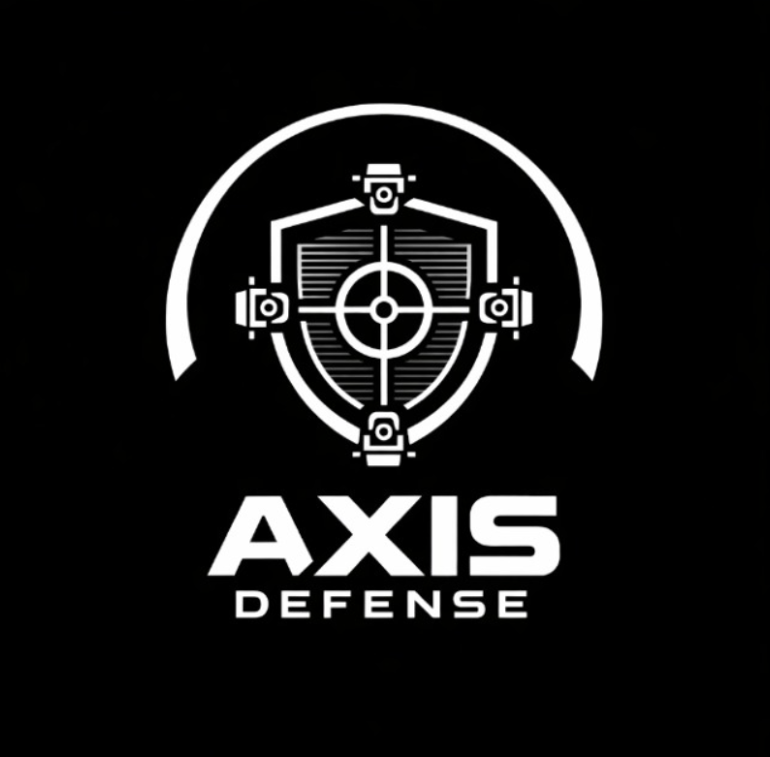







PROJETO AXIS DEFENSE
Kauê Alves, Nicolas Coimbra, Henrique matias, Erick Osawa, Joel Rick
Orientadores: Victor Bruno Alexander Rosetti de Quiroz, Gilles Pedroza Leite
O PROBLEMA
RESULTADOS
O projeto exige o desenvolvimento de um jogo digital autoral para desktop (Windows), offline, em Unity (3D) com programação em C#. A entrega deve conter fluxo completo (tela inicial, sessão jogável e encerramento), mecânicas consistentes, feedbacks claros e um sistema mensurável de progresso (pontuação/ranking), além de registro local de resultados em arquivo texto e documentação do processo.
O AXIS DEFENSE está jogável do início ao fim em desktop, com fluxo completo: o jogador inicia a partida, enfrenta inimigos durante o período de reparo e finaliza em Vitória ou Game Over. A vitória acontece quando o tempo de reparo chega a zero; a derrota ocorre quando o escudo/vida do jogador chega a 0.
INTRODUÇÃO
A PROPOSTA
A equipe escolheu desenvolver um casual game 3D com mecânica simples e objetiva. O jogador atua como operador de defesa/supervisão, tomando decisões rápidas com interface clara. O loop de jogo consiste em observar, alternar visão/ângulo quando necessário, executar a ação principal (ex.: disparo/seleção) e receber feedback imediato, buscando pontuação e progressão por desempenho.
Logo: Autoria Própria (2026)
Durante a partida, o HUD exibe tempo, escudo e pontuação. A pontuação usa combo por tempo e multiplicador (x2, x3, …), que expira se o jogador ficar sem eliminar inimigos.
Ao final, a tela de resultado mostra a pontuação final, permite inserir o nome e salva em um ranking local para rejogar e comparar marcas offline.
TECNOLOGIAS UTILIZADAS
REFERÊNCIAS
Unity 6 (URP), C#
TextMeshPro (UI)
Git/GitHub
PlayerPrefs e/ou arquivo texto para persistência local
Hunicke, LeBlanc, Zubek (2004) — MDA: A Formal Approach to Game Design and Game Research.
Csikszentmihalyi (1990) — Flow: The Psychology of Optimal Experience.
IV SEMANA FECAP DE TECNOLOGIA - 2026
Fundação Escola de Comércio Álvares Penteado - FECAP

